Slide 1
基础安全管理和法律法规知识培训
博富特咨询
全面
专业
实用

Slide 2


关于博富特
博富特培训已拥有专业且强大的培训师团队-旗下培训师都拥有丰富的国际大公司生产一线及管理岗位工作经验，接受过系统的培训师培训、训练及能力评估，能够开发并讲授从高层管理到基层安全技术、技能培训等一系列课程。
我们致力于为客户提供高品质且实用性强的培训服务，为企业提供有效且针对性强的定制性培训服务，满足不同行业、不同人群的培训需求。
博富特认为：一个好的培训课程起始于一个好的设计,课程设计注重培训目的、培训对象、逻辑关系、各章节具体产出和培训方法应用等关键问题。

Slide 3
安全管理基础知识和安全生产法律法规知识
来源EHS微社区

Slide 4
安全管理基础知识
01
法律法规对企业安全生产工作的要求
02
安全生产事故问责制
目 录
03
CONTENTS
事故案例分析
04
国家对安全生产工作的要求
05

Slide 5
1.安全管理基础知识
问题一
  什么是安全？
什么是危险（风险）？
问题二
问题三
  什么是事故，事故是如何发生的？
问题四
  如何保证生产安全？

Slide 6

什么是安全？
  A.多年来一直没有发生事故
B.生产经营条件达到法律法规要求
C.建立并保持了职业安全健康管理体系
D.为员工和企业财产购置了保险
E.不可接受风险得到有效控制
安全就是免受不可接受风险的伤害

Slide 7
什么是风险（危险）？
风险是特定危害性事件发生的可能性与后果的结合。
可能性和后果两个因素缺一不可。
安全
安全第一预防为主
危险
安全是相对的
对于一个系统而言，安全性和危险性是互补的，但是安全性永远也达不到100%
危险是绝对的

Slide 8
什么是事故，发生事故的原因
事故是指造成死亡、疾病、伤害、财产损失或其它损失的意外事件。
管理上的缺陷
事故
人的不安全行为
物的不安全状态
环境的不安全条件

Slide 9
人的不安全行为
— 操作错误、忽视安全、忽视警告
— 造成安全装置失灵
— 使用不安全设备
— 手替代工具操作
— 物体存放不当
— 冒险进入危险场所
— 攀登不安全装置
— 在起吊物下作业
— 机器运转时加油、修理、检查、调整、焊接、清扫等工作
— 有分散注意力行为
— 在必须使用个人防护用品用具的作业或场合中，忽视其使用
— 不安全装束
— 对易燃、易爆等危险物品处理错误
——《企业职工伤亡事故分类标准》（GB6441-1986）

Slide 10
物的不安全状态
防护、保险、信号等装置缺乏或有缺陷
物的不安全状态
个人防护用品用具有缺陷或没有
设备、设施、工具、附件有缺陷
——《企业职工伤亡事故分类标准》（GB6441-1986）

Slide 11
防护、保险、信号等装置缺乏或有缺陷
1.无防护
1.1.无防护罩
1.2.无安全保险装置
1.3.无报警装置
1.4.无安全标志
1.5.无护栏、或护栏损坏
1.6.（电气）未接地
1.7.绝缘不良
1.8.局扇无消音系统、噪声大
1.9.危房内作业
1.10未安装防止"跑车"的挡车器或档车栏
1.11.其它
2.防护不当
2.1.防护罩未在适当位置
2.2.防护装置调整不当
2.3.坑道掘进、隧道开凿支撑不当
2.4.防爆装置不当
2.5.采仗、集材作业安全距离不够
2.6.放炮作业隐蔽所有缺陷
2.7.电气装置带电部分裸露
2.8.其它

Slide 12
设备、设施、工具、附件有缺陷
1.设计不当，结构不合安全要求
1.1.通道门遮档视线
1.2.制动装置有缺欠
1.3.安全间距不够
1.4.拦车网有缺欠
1.5.工件有锋利毛刺、毛边
1.6.设施上有锋利倒梭
1.7.其它
2.强度不够
2.1.机械强度不够
2.2.绝缘强度不够
2.3.起吊重物的绳索不合安全要求
2.4.其它
3.设备在非正常状态下运行
3.1.设备带“病”运转
3.2.超负荷运转
3.3.其它
4.维修、调整不良
4.1.设备失修
4.2.地面不平
4.3.保养不当、设备失灵
4.4.其它

Slide 13
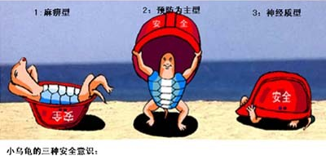
个人防护用品用具－－防护服、手套
3.1.无个人防护用品、用具
3.2所用的防护用品、用具不符合安全要求

Slide 14
管理上的缺陷
培训教育缺陷
操作规程不完善
隐患管理不力
技术设计缺陷
劳动组织不合理
检查和指导错误
应急管理不完善
…………

Slide 15
环境的不良条件
1.照明光线不良
1.1.照度不足
1.2.作业场地烟雾尘弥漫视物不清
1.3.光线过强
2.通风不良
2.1.无通风
2.2.通风系统效率低
2.3.风流短路
2.4.停电停风时放炮作业
2.5瓦斯排放未达到安全浓度放炮作业
2.6.瓦斯超限
2.7.其它
3.作业场所狭窄
4.作业场地杂乱
4.1.工具、制品、材料堆放不安全
4.2.采伐时，未开“安全道”
4.3迎门树、坐殿树、搭挂树未作处理
4.4.其它
4.5.交通线路的配置不安全
4.6.操作工序设计或配置不安全
4.7.地面滑
4.7.1.地面有油或其它液体
4.7.2冰雪覆盖
4 7.3地面有其它易滑物
4.8贮存方法不安全动机器
4.9环境温度、湿度不当

Slide 16
保证安全的对策措施
技 术
物的不安全状态
Engineering
Education
Enforcement
人的不安全行为
安 全
管理上的缺陷
环境的不良条件
教 育
管 理
3E措施

Slide 17
安全技术对策
防止事故发生的安全技术
1、消除危险源
2、限制能量或危险物质
3、隔离
避免或减少事故损失的安全技术
1、隔离：远离、封闭、缓冲
2、个体防护
3、薄弱环节
4、避难与援救
采取措施减少故障的发生
1、安全系数
2、提高可靠性
3、安全监控系统

Slide 18
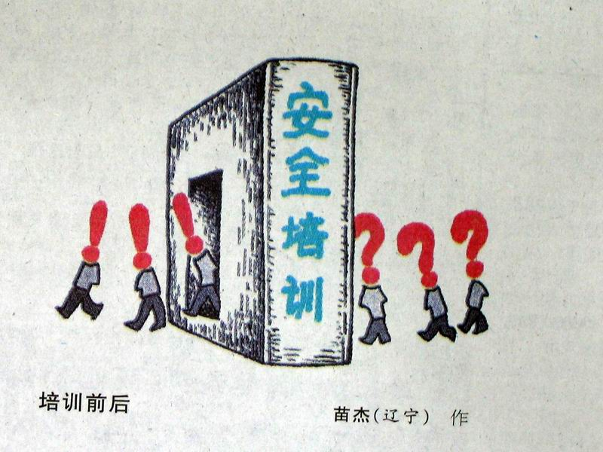
安全教育对策
安全教育的形式
— 广告
— 演讲
— 会议讨论
— 竞赛
— 声像
— 正规教学
安全态度教育
安全知识教育——管理、技术
技能教育
案例教育
各级管理人员的安全教育
生产岗位职工教育
— 三级安全教育
— 特种作业教育
— 经常性安全教育
— “五新”教育
— 复工调岗教育

Slide 19
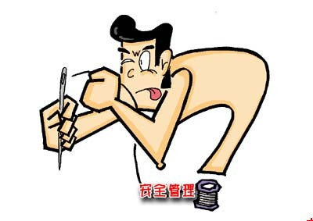
安全管理对策
安全检查
——查思想
——查制度
——查管理
——查隐患
——查整改
——查记录
安全审查（结合项目审批的五个阶段）
—可行性研究审查
—初步设计审查
—竣工验收审查
安全评价
—辨识危害
—评价风险
—提出风险控制对策
—实现系统安全
安全目标管理
—目标制定
—奖惩措施
—过程控制
—长效机制

Slide 20
安全生产管理工作内容与分类
以事故控制为中心
事故预防
应急处置
调查处理
监 督 检 查
隐 患 整 治
市 场 准 入
技 术 改 造
宣 教 培 训
建 立 应 急 体 系
应 急 预 案
实 施 救 援
组 织 善 后
事 故 调 查
责 任 追 究
统 计 报 告
监 督 举 报
上游
中游
下游

Slide 21
法律法规对企业安全生产工作的要求
背景
安全生产法律体系基本框架
安全生产法律《安全生产法》对企业责任的基本要求

Slide 22
背景
生产的规模化、自动化、复杂化
—— 资源开采、基础建设、高新技术、城市生命线、大型及特重设备…
—— 系统更加脆弱，事故往往引起多米诺骨牌效应
生产过程中安全管理中的失误常常带来灾难性的后果
—— 中石油川东气矿“12.23”井喷事故
—— 吉林石化“11.13”爆炸事故
—— 呼唤与之相适应的安全生产管理机制：系统化、规范化、标准化、程序化

Slide 23
安全生产法律体系基本框架
宪法
普通法
根据不同法律地位与效力分
  法律、法规、规章、标准
同一层级效力分为
  普通法与特殊法
从法的内容上分
  综合性法与单行法
安全生产法律
特殊法
相关法
行政法规
国家标准
部门规章
行业标准
地方法规
地方标准

Slide 24
安全生产法律范畴
1 | 综合 | 安全生产法、劳动法、突发事件应对法
2 | 矿山 | 矿山安全法、条例，煤炭法、监察条例
3 | 危险品 | 危险品、民用爆炸物、有毒作业场所、放射性条例
4 | 建筑 | 建筑法、建筑安装规程
5 | 交通 | 铁路、民航、道路、海上、渔港、内河
6 | 消防 | 消防法、公共娱乐场所、集贸市场、仓库、火灾统计
7 | 其它 | 石化、电力、机械、建材、造船、冶金、轻纺、军工、商贸
8 | 公约 | ILO184个公约，194项建议书，我国已经签署23个公约

Slide 25
安全生产法
第一章 总则
第二章 生产经营单位的安全保障
配套法规、规章和标准
第三章 从业人员的权利和义务
安全生产法
第四章 安全生产的监督管理
第五章 生产安全事故的应急救援与调查处理
第六章 法律责任
第七章 附则

Slide 26
《安全生产法》对企业责任的基本要求
——以落实十四项制度为主线
一、安全生产条件与许可（市场准入制度）
二、企业负责人职责
三、安全生产投入与保证
四、安全生产管理机构与人员
五、培训与教育
— 企业负责人和管理人员
— 从业人员
— “四新”教育
— 特种作业人员
六、“三同时”要求与实施

Slide 27
——以落实十四项制度为主线
七、作业场所、活动、工艺及设备管理
— 安全警示标志
— 安全设备管理（设计、使用、报废、维护、检测）
— 特种设备和危险物品设备管理
— 危险工艺及设备淘汰制
— 危险作业活动、承包作业及交叉作业管理
— 重大危险源管理制度
八、危险物品管理
九、监督检查与隐患处理制度
— 督促职工遵章守制
— 生产经营场所经常性检查、处理、报告、记录

Slide 28
——以落实十四项制度为主线
十、危害告知制度
——劳动合同中应明确安全生产与职业危害的内容
——向从业人员如实告知作业场所和工作岗位存在的危险因素、防范措施以及事故应急措施。
十一、劳动防护用品及管理
十二、事故应急救援制度
— 应急组织、应急人员、应急设备
— 紧急情况出现时实施应急抢险
十三、事故报告制度
十四、强制性工伤保险制度
现场人员
控制事故
组织援救
主管部门
负责人

Slide 29
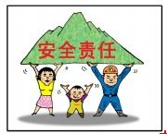
企业应落实安全责任,实现安全发展
按照安全生产法律法规要求，建立安全生产责任体系，逐级落实安全生产责任
一把手的责任
决策层其他人员的责任
职能部门责任
基层单位的责任
岗位操作人员的责任
横向到边
纵向到底
建立目标管理责任体系，严格考核，实行奖惩激励

Slide 30
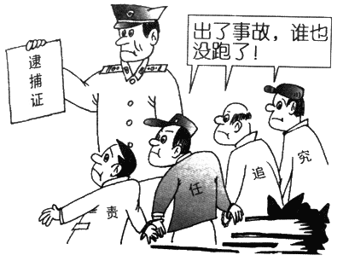
控制事故风险 严格推行问责制
事故问责制度建立的背景
计划经济时期的事故问责制度特征
—— 1979年渤海二号沉船事故（72人死亡）
改革开放，市场经济体制建立时期事故问责
—— 2000年河南洛阳东都商厦“12.25”特大火灾事故（309人死亡）；国务院出台《特别重大事故调查程序暂行规定》302号令
安全生产法颁布实施，初步形成科学的事故问责制度
—— 2003年中石油“12.23”特大井喷事故责任追究分析（243人死亡）

Slide 31
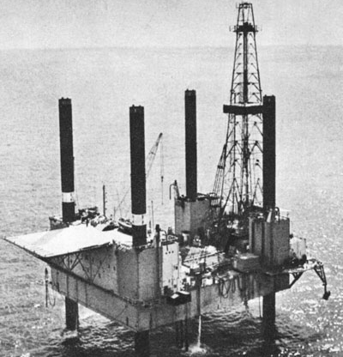
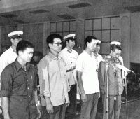
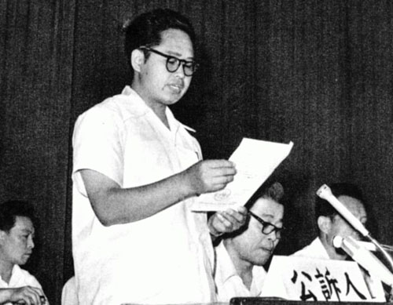
渤海二号沉船事故
１９７９年１１月２５日，石油部海洋石油勘探局“渤海２号”钻井船在渤海湾迁移井位拖航作业途中翻沉，死亡７２人，直接经济损失达３７００多万元。这是天津市、石油系统建国以来最重大的死亡事故，也是世界海洋石油勘探历史上少见的。
国务院于1980年8月25日作出关于处理“渤海2号”事故的决定：
一、接受宋振明同志的请求，解除他石油部部长的职务，提请人大常委会批准。
二、国务院主管石油工业的副总理康世恩同志，对这一事故没有认真对待和及时处理，在国务院领导工作中负有重要责任，决定给予记大过的处分。
天津市中级人民法院于1980年9月2日公开审判“渤二”事故直接责任者。判处犯有渎职罪的海洋石油勘探局局长马骏祥有期徒刑四年，副局长王兆诸有期徒刑三年，局副总调度长张德经有期徒刑二年，缓刑二年，滨海282号船长蔺永志有期徒刑一年，缓刑一年。

Slide 32
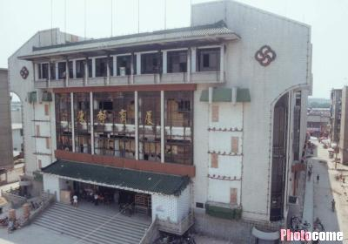
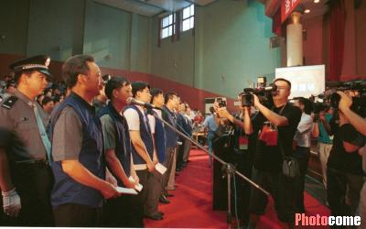
河南洛阳东都商厦“12.25”特大火灾事故
2000年12月25日21时35分，河南省洛阳市东都商厦娱乐城发生特大火灾事故，造成309人死亡，7人受伤。
火灾造成多人伤亡的主要原因
一是东都商厦经营严重不符合安全条件，灭火系统、应急照明、疏散标志等不符合要求，是公安消防部门责令停业整顿的单位。
二是商厦经营者严重违法，擅自将逃生楼道用铁栅栏封住，致使人员无法逃生。
三是火灾迅速形成的烟囱效应。由于该商厦一、二、三层都有防火门隔离，致使大量高温有毒气体聚集四楼冲入歌舞厅，在短时间内使人昏迷丧失逃生能力，导致窒息死亡。
四是东都商厦和丹尼斯量贩有关负责人严重失职，在发现火灾后，仅通知本单位员工撤离现场，不顾四楼歌舞厅内娱乐的群众，延误了人员逃生良机。
23名被告分别被依法判处有期徒刑3至13年。
原洛阳丹尼斯量贩有限公司东都分店养护员王成太(违章电焊引发大火)被判处有期徒刑13年，为刑期最长的一个。法院还判处原洛阳丹尼斯量贩有限公司东都店装修负责人王子亮有期徒刑9年，原郑州丹尼斯量贩百货有限公司执行副总经理王磊有期徒刑9年，原东都商厦总经理、法人代表李志坚有期徒刑7年，原东都商厦保卫科科长杜克军有期徒刑7年，原洛阳丹尼斯有限公司东都店养护科负责人来登阁有期徒刑3年。9人被判有期徒刑7年

Slide 33
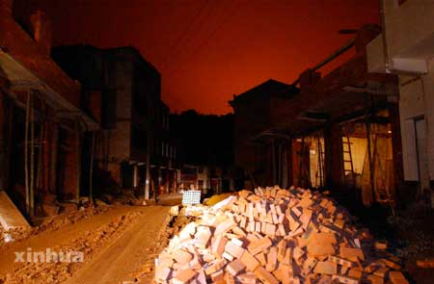
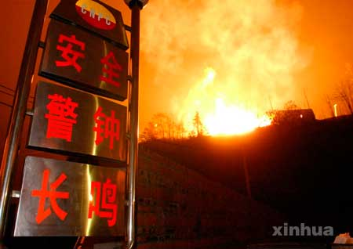
中石油“12.23”特大井喷事故
2003年12月23日夜，重庆市开县高桥镇，由川东石油钻探公司承钻的中国石油天然气集团公司西南油气田分公司川东北气矿罗家16H井在起钻时，突然发生井喷，富含硫化氢的气体从钻井喷出达30米高程，失控的有毒气体随空气迅速扩散，导致在短时间内发生大面积灾害。事故造成243人死亡、4000多人受伤，疏散转移6万多人，9.3万多人受灾。

Slide 34
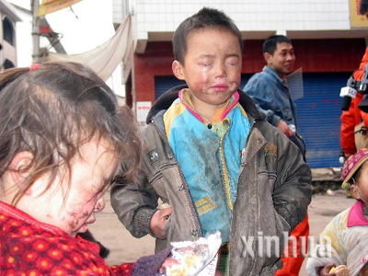
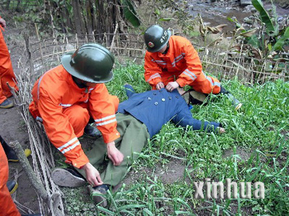
中石油“12.23”特大井喷事故
四川气田的天然气中普遍含有硫化氢，一般含量为１％到２％，有的甚至高达１６％，此次出事的川东北气矿罗家１６Ｈ井也是如此，井喷时它的硫化氢含量更是惊人，超过正常值的６０００倍以上。
硫化氢剧毒，有强烈的刺激作用；能阻碍生物氧化过程，使人体缺氧。当空气中硫化氢浓度较低时主要以腐蚀刺激作用为主。浓度在0.005-0.01%，1-2小时后出现眼及呼吸道刺激，0.015-0.02% 能引起人体迅速昏迷或死亡。
23日晚井喷事故发生后，时间就是生命，但开县县政府接到钻井队的报告电话已是晚11时25分左右，离井喷时间已过了1个半小时，而受害最深的高桥镇却一直没有接到钻井队的电话。

Slide 35
中石油“12.23”特大井喷事故原因
2004年1月2日，国务院调查组认定这次事故是一起重大责任事故。
查明的事故原因有：
1、有关人员对罗家16Ｈ井的特高出气量估计不足；
2、高含硫高产天然气水平井的钻井工艺不成熟；
3、在起钻前，钻井液循环时间严重不够；
4、在起钻过程中，违章操作，钻井液灌注不符合规定；
5、未能及时发现溢流征兆，这些都是导致井喷的主要因素；
6、有关人员违章卸掉钻柱上的回压阀，是导致井喷失控的直接原因；
7、没有及时采取放喷管线点火措施，大量含有高浓度硫化氢的天然气喷出扩散，周围群众疏散不及时，导致大量人员中毒伤亡。

Slide 36
事故问责的主要依据
A、《安全生产法》
—— 国家实行生产安全事故责任追究制度，依照本法和有关法律、法规的规定，追究生产安全事故责任人员的法律责任。
B、《刑法》
重大责任事故罪
——工厂、矿山、林场、建筑企业或者其他企业、事业单位的职工，由于不服管理、违反规章制度，或者强令工人违章冒险作业，因而发生伤亡事故或者造成其他严重后果的，处3年以下有期徒刑或者拘役；情节特别恶劣的，处3年以上7年以下有期徒刑。
玩忽职守罪
—— 国家机关工作人员滥用职权或者玩忽职守，致使公共财产、国家和人民利益遭受重大损失的，处3年以下有期徒刑或者拘役；情节特别恶劣的，处3年以上7年以下有期徒刑。本法另有规定的，依照规定执行。
重大劳动安全事故罪、工程重大事故罪、消防责任事故罪
……

Slide 37
《生产安全事故报告和调查处理条例》
（国务院493号令）
事故发生单位主要负责人在事故发生后的违法行为处罚
违法行为 的种类 | 违法行为 主体 | 法律责任 的种类 | 幅度
（一）不立即组织事故抢救； （二）迟报或者漏报事故； （三）在事故调查处理期间擅离职守。 | 事故发生单位主要负责人 | 罚款 追究刑事责任 | 年收入40%至80%
 | 国家工作人员 | 处分； 追究刑事责任

Slide 38
事故单位及其有关人员责任的规定
违法行为 的种类 | 违法行为 主体 | 法律责任 的种类 | 幅度
（一）谎报或者瞒报事故； （二）伪造或者故意破坏事故现场； （三）转移、隐匿资金、财产，或者销毁有关证据、资料； （四）拒绝接受调查或者拒绝提供有关情况和资料； （五）在事故调查中作伪证或者指使他人作伪证； （六）事故发生后逃匿。 | 事故发生单位 | 罚款 | 100万元～500万元
 | 事故单位主要负责人、直接负责的主管人员和其他直接责任人员 | 罚款 治安管理处罚 追究刑事责任 | 年收入60%至100%
 | 国家工作人员 | 处分； 治安管理处罚 追究刑事责任

Slide 39
事故单位和主要负责人的处罚规定(NO.37,38)
违法行为的种类 | 违法行为主体 | 法律责任的种类 | 幅度
发生一般事故 | 事故发生单位 | 罚款 | 10万元～20万元
 | 事故发生单位主要负责人 | 罚款 追究刑事责任 | 年收入30%
 | 国家工作人员 | 处分； 追究刑事责任
发生较大事故 | 事故发生单位 | 罚款 | 20万元～ 50万元
 | 事故发生单位主要负责人 | 罚款 追究刑事责任 | 年收入40%
 | 国家工作人员 | 处分； 追究刑事责任
发生重大事故 | 事故发生单位 | 罚款 | 50万元～ 200万元
 | 事故发生单位主要负责人 | 罚款 追究刑事责任 | 年收入60%
 | 国家工作人员 | 处分； 追究刑事责任
发生特别重大事故 | 事故发生单位 | 罚款 | 200万元～ 500万元
 | 事故发生单位主要负责人 | 罚款 追究刑事责任 | 年收入80%
 | 国家工作人员 | 处分； 追究刑事责任

Slide 40
事故发生单位有关责任人员的资格罚(NO.40)
违法行为 的种类 | 违法行为主体 | 法律责任 的种类
对事故发生负有责任 | 事故发生单位 | 由有关部门依法暂扣或者吊销其有关证照
 | 负有事故责任的有关人员 | 暂停或者撤销其与安全生产有关的执业资格、岗位证书
 | 事故发生单位主要负责人 | 受到刑事处罚或者撤职处分的，自刑罚执行完毕或者受处分之日起，5年内不得担任任何生产经营单位的主要负责人
 | 为发生事故的单位提供虚假证明的中介机构 | 由有关部门依法暂扣或者吊销其有关证照及其相关人员的执业资格； 追究刑事责任。

Slide 41
事故问责的主要类型
直接责任者
— 指其行为与事故的发生有直接关系的人员
主要责任者
— 指对事故的发生起主要作用的人员
违章指挥或违章作业、冒险作业造成事故的；
违反安全生产责任制和操作规程，造成伤亡事故的；
违反劳动纪律、擅自开动机械设备或擅自更改、拆除、毁坏、挪用安全装置和设备、造成事故的

Slide 42
事故问责的主要类型
领导责任者
— 指对事故的发生负有领导责任
由于安全生产责任制、安全生产规章和操作规程不健全，职工无章可循，造成伤亡事故的；
未按规定对职工进行安全教育和技术培训，或职工未经考试合格上岗操作造成伤亡事故的；
机械设备超过检修期限或超负荷运行，或因设备有缺陷又不采取措施，造成伤亡事故的；
作业环境不安全，又未采取措施，造成伤亡事故的；
新、改、扩工程项目不执行“三同时”的规定，造成伤亡事故的。

Slide 43
国家对安全生产工作的要求
今年我们的国家经历了太多的事，不容许我们在安全生产工作上再出任何差错。任何企业，不管是她的经营业绩有多好，只要是出了生产安全责任事故就必定会从严从重处罚。
——安全生产既是“帽子”，也是“票子”。
——谁让企业不安全，法律就让谁不安全。

Slide 44
沪东中华造船(集团)有限公司事故
2001年7月17日早晨8时，在中国船舶工业集团公司所属沪东中华造船(集团)有限公司船坞工地上，由国家电力公司所属上海电力建筑工程公司承担安装的大型龙门吊在吊装过程中，突然发生整体倒塌事故，3000多吨的重量在十几秒中砸向地面，造成36人死亡，3人受伤。死者中，包括同济大学5位教师和2位博士后。事故造成经济损失约1亿元，其中直接经济损失8000多万元。事故原因：刚性腿在缆风绳调整过程中受力失衡，施工作业中违规指挥，吊装工程方案不完善、审批把关不严。
无独有偶，2008年5月30日凌晨，沪东中华造船（集团）有限公司发生意外，两架约70米高的龙门塔吊在生产工作中垮塌，事故造成3名工人当场身亡，2名工人受伤。事故初步原因查明：系龙门吊的一根柔性腿断裂所致。
国家安全生产监督管理总局、国资委业绩考核局对中国船舶工业集团公司董事长和总经理实行月谈制度，每月汇报一次安全生产工作。

Slide 45
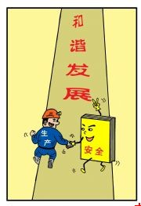
安全与生产
安全与生产是相互促进，相辅相成的，只有生产安全了，才谈得上发展。
生产
安全

Slide 46
结束语
安全生产方针：安全第一，预防为主，综合治理。
安全生产理念：
安全生产是良心工程，安全生产工作只有起点没有终点。
安全生产不是一点一处之事，而是生产全方位；
安全生产不是一时一日之事，而是一年中的时时刻刻；
安全生产不是一人一部之事，而需要全员参与，人人有责。
安全管理的关键：
重在一把手重视、重在全员参与、重在资金保障、重在制度完善；
严在制度和流程、严在基层和现场、严在细节和小事、严在全过程控制。

Slide 47


感谢聆听
资源整合，产品服务
↓↓↓
公司官网 | http://www.bofety.com/
如需进一步沟通
↓↓↓
联系我们 | 15250014332 / 0512-68637852
扫码关注我们
获取第一手安全资讯
微信公众号
抖音

